Slide 1
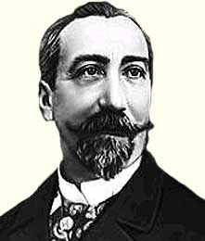
«…Чтобы переваривать
знания надо их поглощать
с аппетитом»
Анатоль Франс,
французский писатель
Анатоль Франс
(1844-1924)

Slide 2
Теорема о соотношениях между сторонами и углами треугольника

Slide 3
Задача № 1
?
155°
120°
35°

Slide 4
Задача № 2
37°
53°
?
?

Slide 5
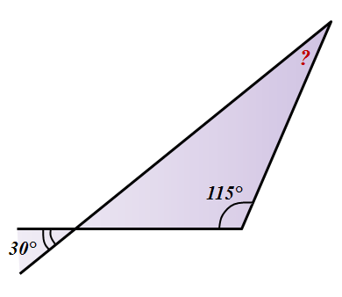
Задача № 3 (устно) | Решение
35°

Slide 6
Задача № 4
40°
70°
110°
?

Slide 7
Задача № 5
105°
37° 30'

Slide 8
Задача № 6
Найти угол С ∆АBC,
если < А = 120°, < В = 70°.
Такого треугольника не существует

Slide 9
Практическая часть
BC | <A
AC | <B
AB | <C

Slide 10
В треугольнике:
Против большей стороны лежит больший угол
Против большего угла лежит большая сторона

Slide 11
Физминутка

Slide 17
Вариант 2
Вариант 1
Два угла треугольника равны 43^{о}и 96^{о}.Чему равен третий угол
1. Чему равна сумма углов треугольника
А) 90^{о}
Б) 180^{о}
В) 190^{о}
А) 31^{о}
Б) 41^{о}
В) 139^{о}
2. Два угла ∆ по 60^{о}. Какой это треугольник
2. Три угла треугольника соответственно равны 70^{о}, 45^{о}, 60^{о}. Существует ли такой треугольник.
А)Равносторонний
Б)Тупоугольный
В) Прямоугольный
А) Да
Б) Нет
3. В треугольнике против меньшего угла лежит …
3. Во всяком треугольнике против равных сторон лежат…
Лежит меньшая сторона
Равные стороны
Суммме углов, несмежных с ними
2. Внешний угол треугольника равен…
4. В треугольнике против большей стороны лежит …
Больший угол

Slide 18
Домашнее задание:
п. 32, стр. 72 – 73, учить определение, разобрать доказательство, выполнить
№ 240, 241 стр. 76

